Slide 1

Projeto Prático de Laboratórios de Informática IV Tutor nº 5 Etapa 2 - Especificação
Universidade do Minho
2014-2015
Licenciatura em Engenharia Informática, 3º Ano
Grupo 5
Daniel Caldas, José Cortez, Marcelo Gonçalves, ricardo silva
Departamento de Informática
Escola de Engenharia
Universidade do Minho
Grupo 5, Apresentação do projeto prático de Laboratórios de Informática IV
2014/2015
1
Notes:
1
Rixas

Slide 2
Estrutura da apresentação
Alterações nos requisitos e prototipagem da interface
Especificações em UML
Base de Dados
Diagrama de Gantt
Conclusão
Grupo 5, Apresentação do projeto prático de Laboratórios de Informática IV
2014/2015
2
Notes:
Baixo

Slide 3

Alterações nos requisitos
Um utilizador só necessita de fornecer a idade e nome
Definições do utilizador – É possível definir o rei favorito (ao invés do período de história)
Já não é possível escolher a dificuldade dos tópicos
Criação dum avatar personalizado
Introdução do conceito “Alínea”
Grupo 5, Apresentação do projeto prático de Laboratórios de Informática IV
2014/2015
3
Notes:
Médio

Slide 4
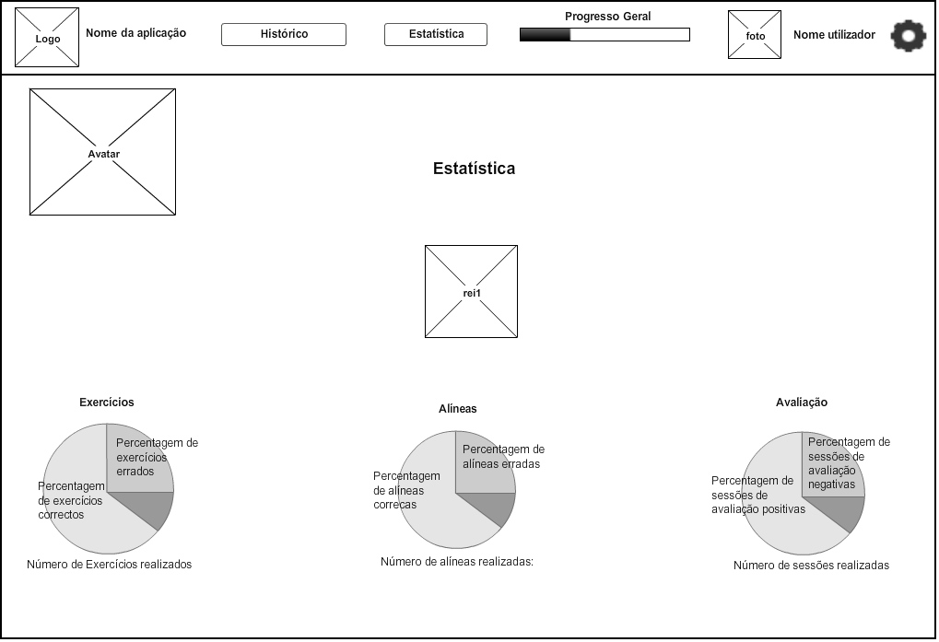
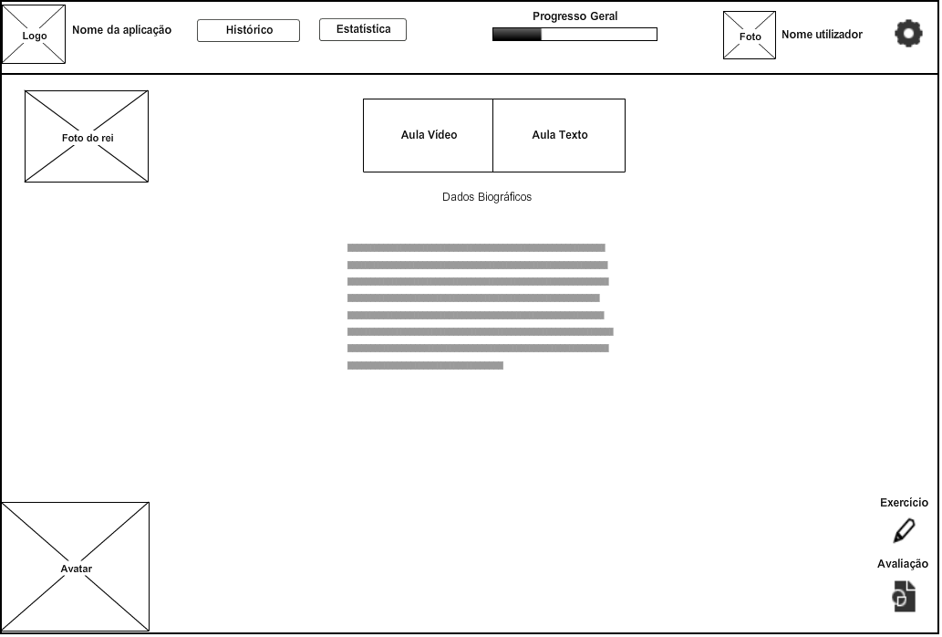
Prototipagem da interface - Alterações
Fig 1 – Página de Estatística
Fig.2 – Perfil do Rei
Grupo 5, Apresentação do projeto prático de Laboratórios de Informática IV
2014/2015
Notes:
Baixo

Slide 5
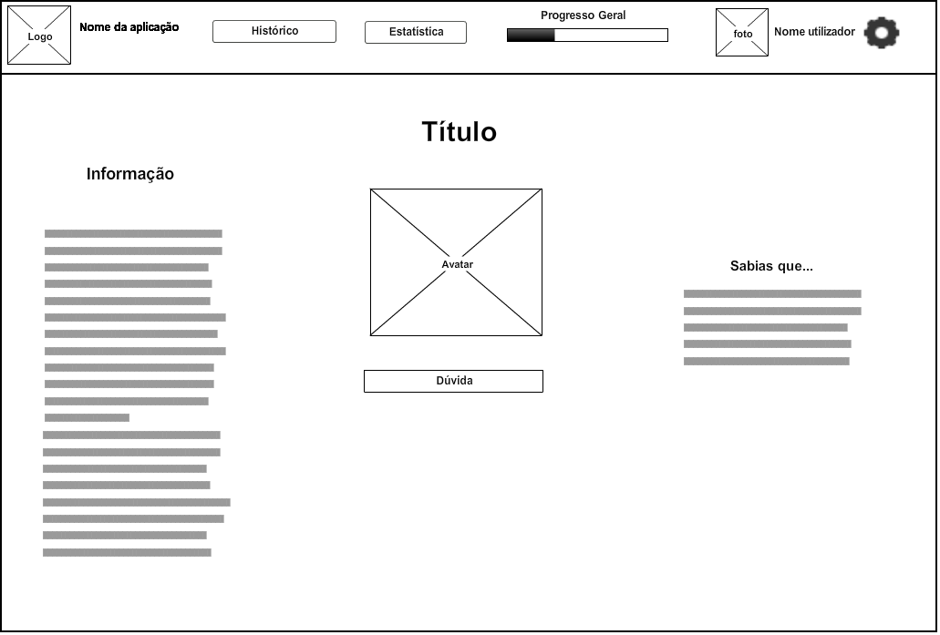
Prototipagem da interface – Aula de texto
Grupo 5, Apresentação do projeto prático de Laboratórios de Informática IV
2014/2015
Notes:
Baixo

Slide 6
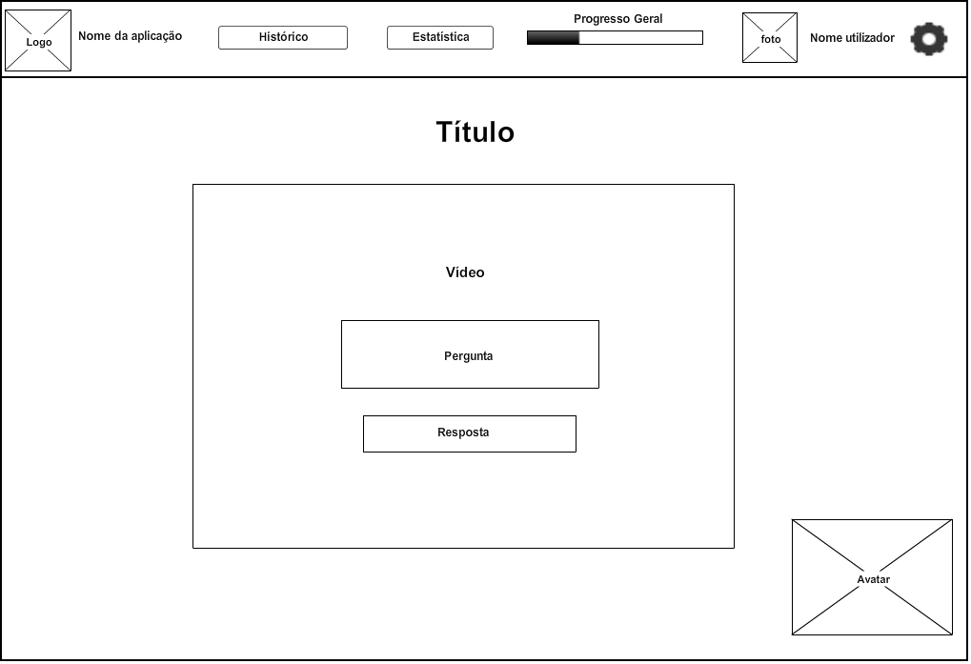
Prototipagem da interface – Aula de vídeo
Grupo 5, Apresentação do projeto prático de Laboratórios de Informática IV
2014/2015
Notes:
Baixo

Slide 7
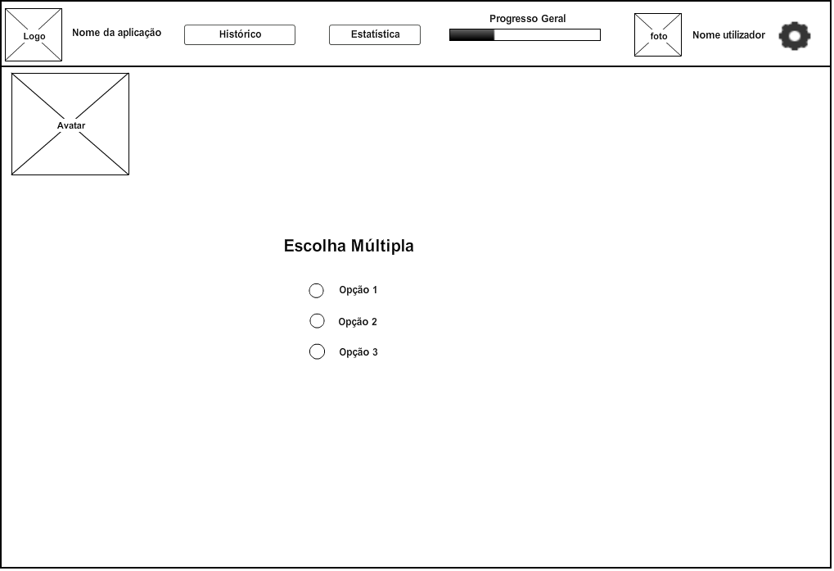
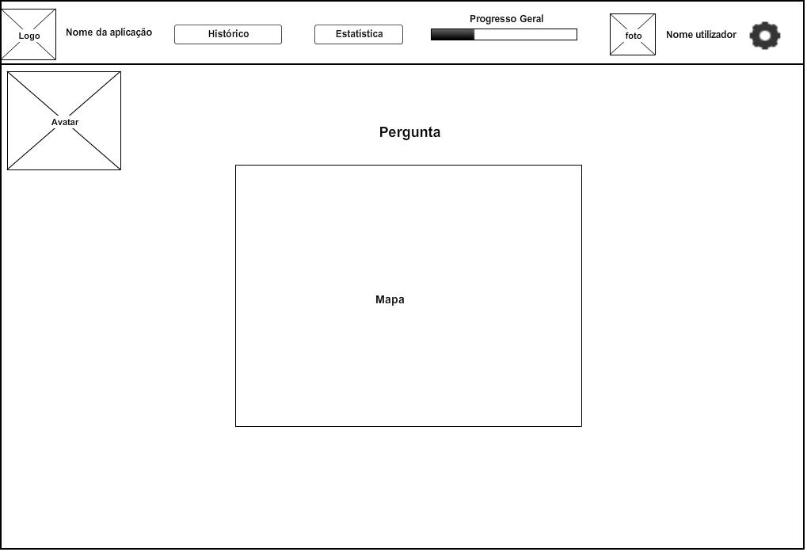
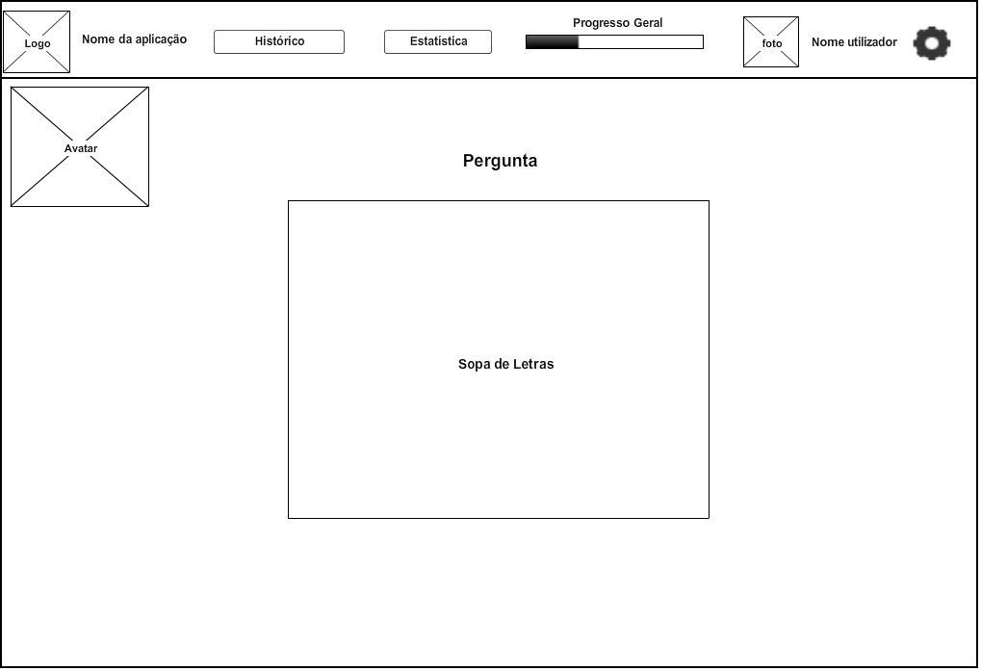
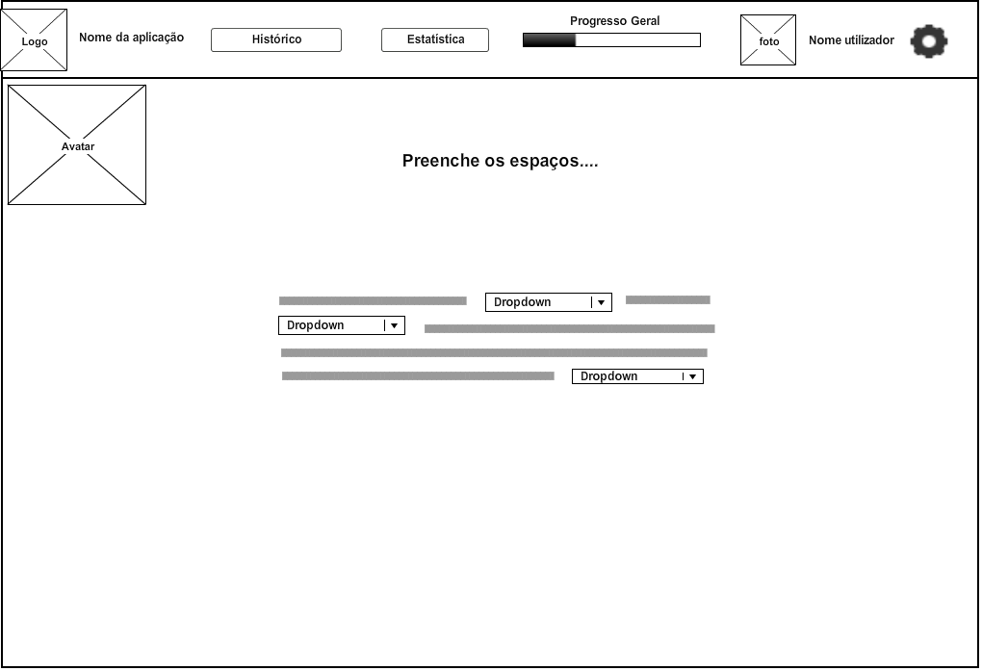
Prototipagem da interface – Exercícios
Grupo 5, Apresentação do projeto prático de Laboratórios de Informática IV
2014/2015
Notes:
Baixo

Slide 8
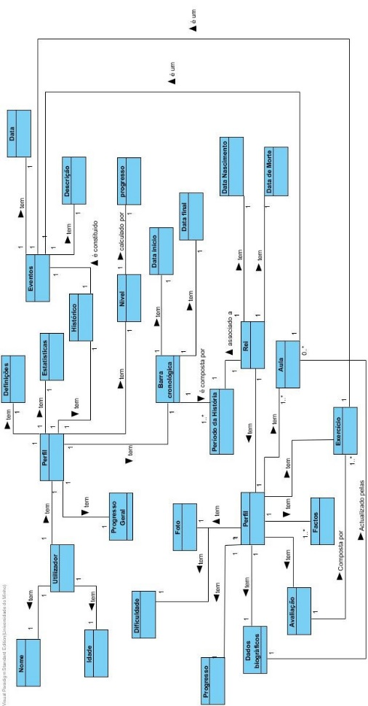
Especificação em UML – Modelo de Domínio
Grupo 5, Apresentação do projeto prático de Laboratórios de Informática IV
2014/2015
8
Notes:
Falar sobre importância do modelo;
Médio

Slide 9
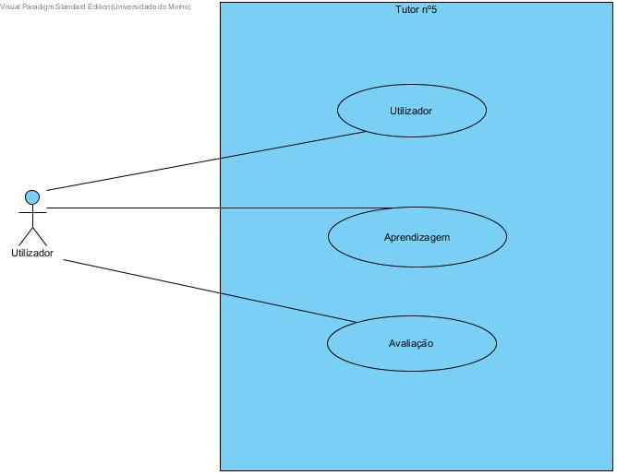
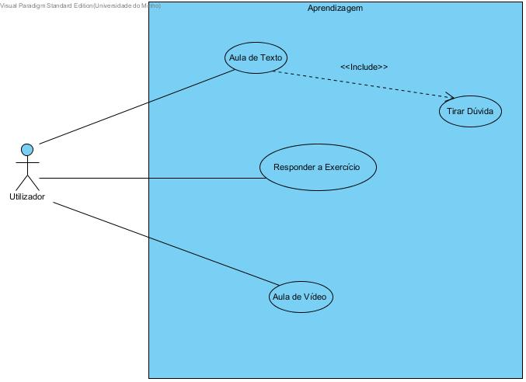
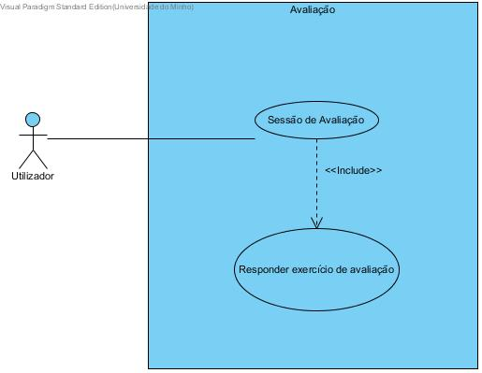
Especificação em UML – Diagrama de Use Cases
Grupo 5, Apresentação do projeto prático de Laboratórios de Informática IV
2014/2015
Notes:
Identificação de contextos de interação
Médio

Slide 10
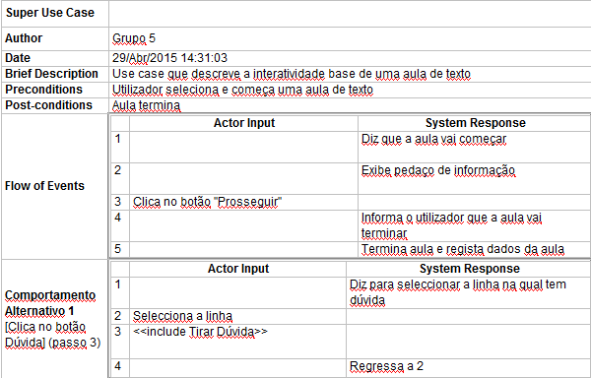
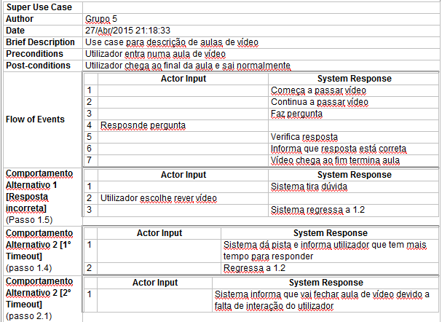
Especificação em UML – Use case : Aulas
Grupo 5, Apresentação do projeto prático de Laboratórios de Informática IV
2014/2015
Notes:
Médio;

Slide 11
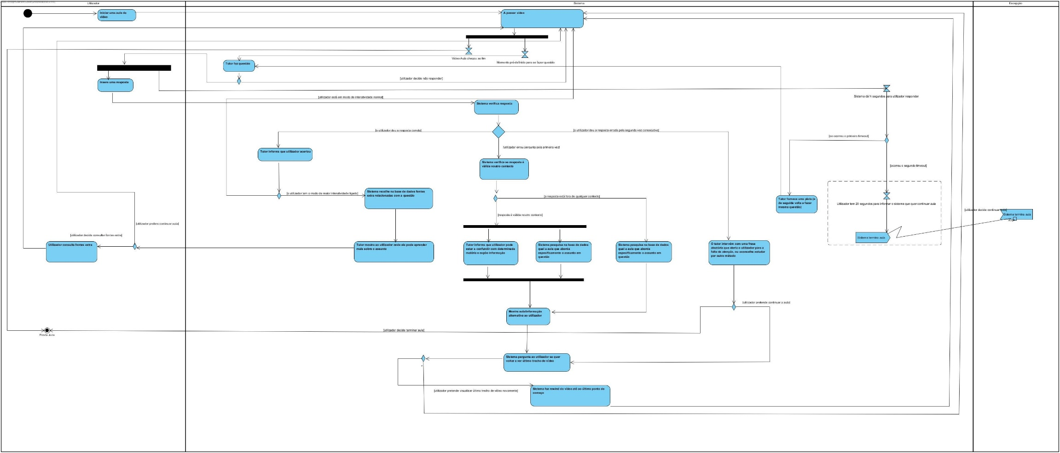
Especificação em UML – Diagramas de Atividades : Aula de Vídeo
Grupo 5, Apresentação do projeto prático de Laboratórios de Informática IV
2014/2015
Notes:
Alta;

Slide 12
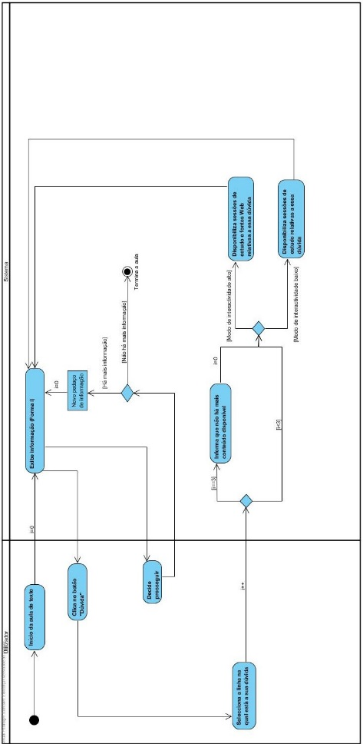
Especificação em UML – Diagrama de Atividades : Aula de texto
Grupo 5, Apresentação do projeto prático de Laboratórios de Informática IV
2014/2015
Notes:
Alta;

Slide 13
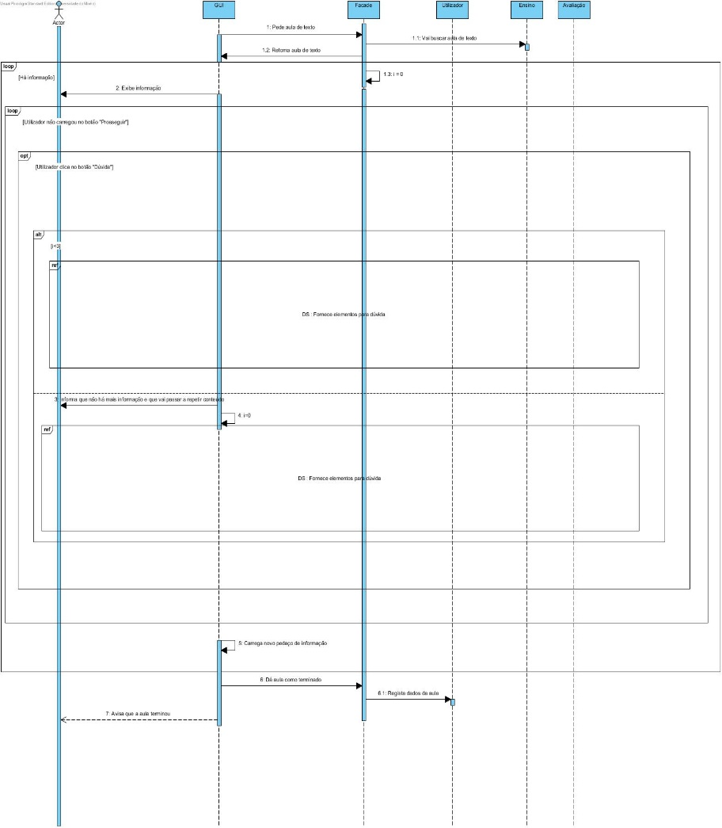
Especificação em UML – Diagramas de Sequência
Grupo 5, Apresentação do projeto prático de Laboratórios de Informática IV
2014/2015
Notes:
Baixo;

Slide 14
Especificação em UML – Diagramas de Classe (com e sem DAO)
Grupo 5, Apresentação do projeto prático de Laboratórios de Informática IV
2014/2015
Notes:
0.

Slide 15
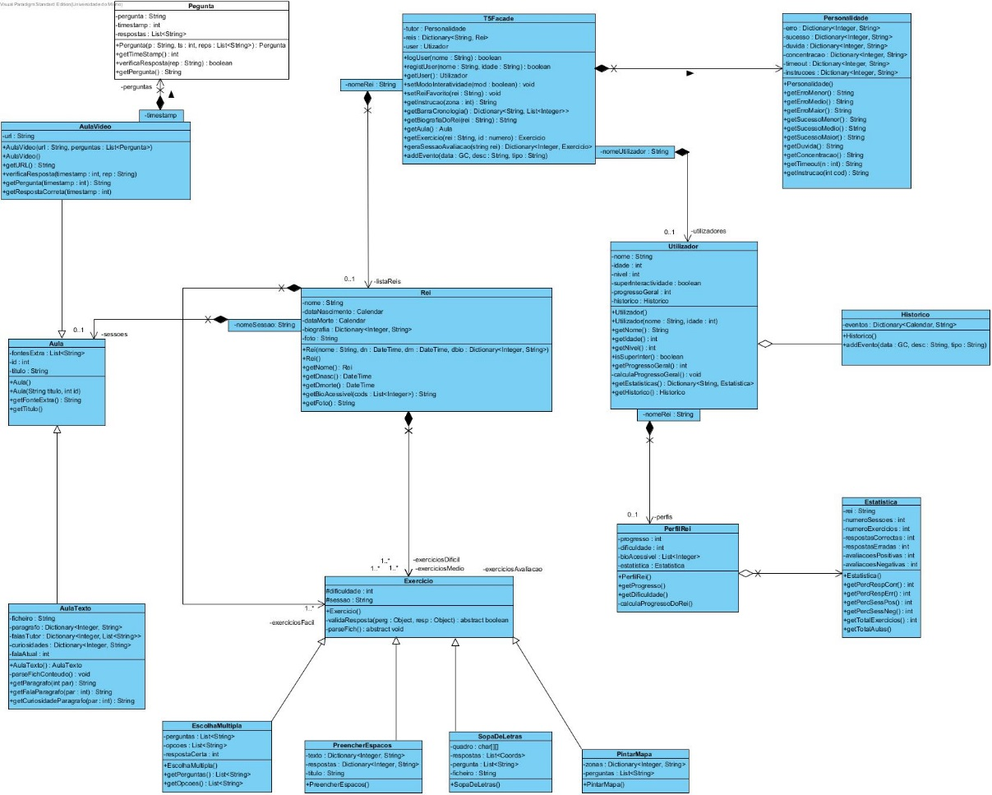
Grupo 5, Apresentação do projeto prático de Laboratórios de Informática IV
2014/2015
Notes:
Baixo;

Slide 16
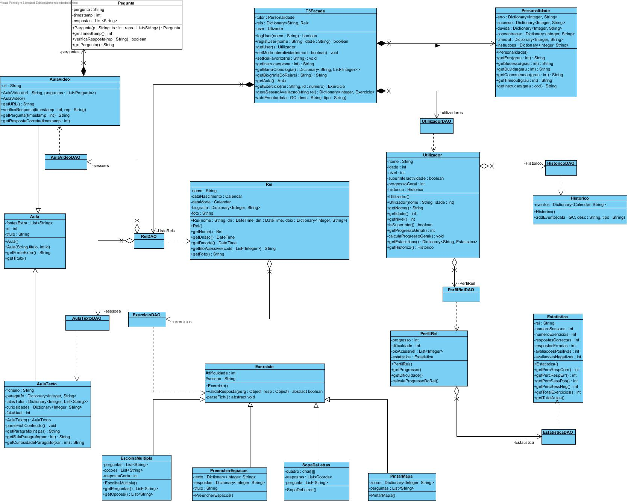
Grupo 5, Apresentação do projeto prático de Laboratórios de Informática IV
2014/2015
Notes:
Médio;

Slide 17
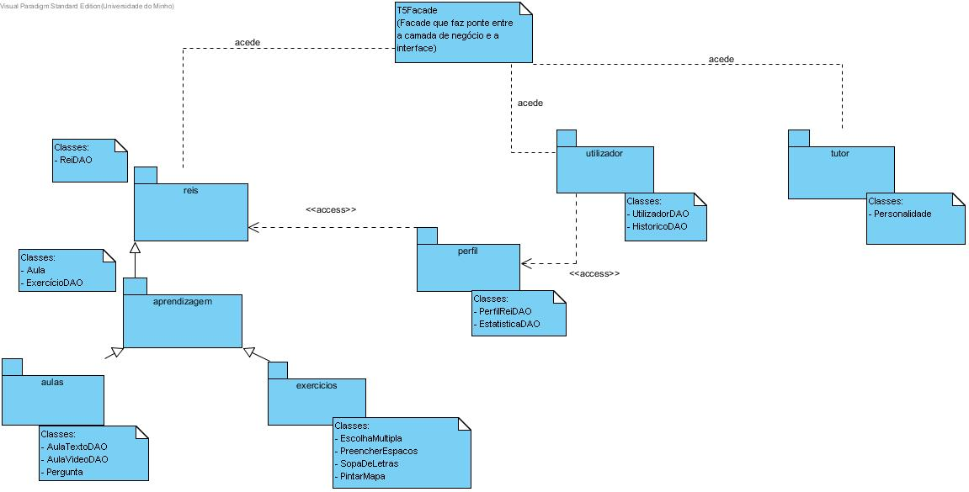
Especificações em UML – Diagramas de Package
Grupo 5, Apresentação do projeto prático de Laboratórios de Informática IV
2014/2015
Notes:
Baixo;

Slide 18
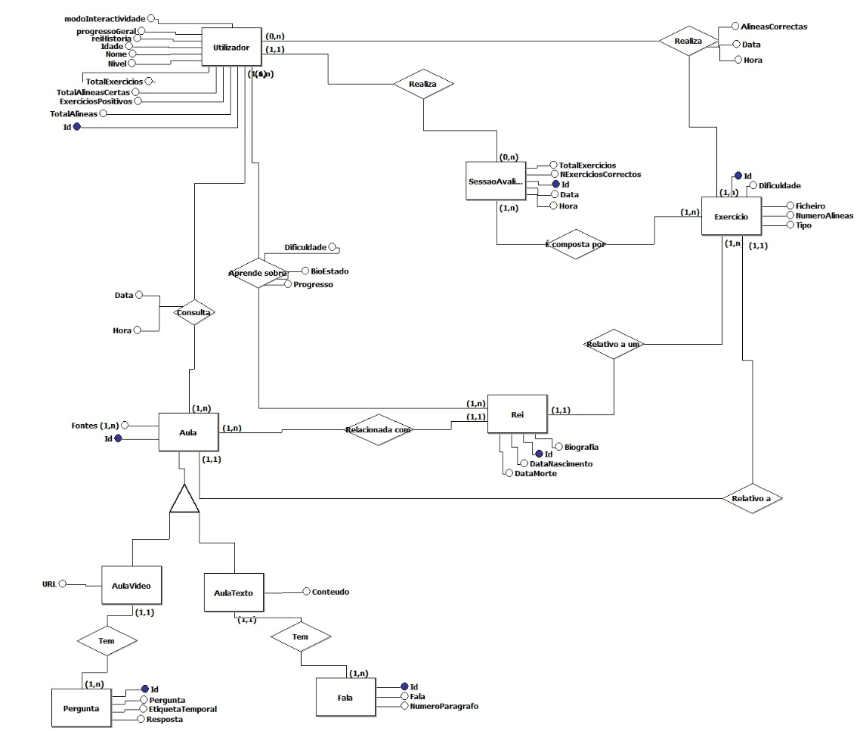
Base de dados – Esquema Conceptual
Grupo 5, Apresentação do projeto prático de Laboratórios de Informática IV
2014/2015
Notes:
Baixo

Slide 19
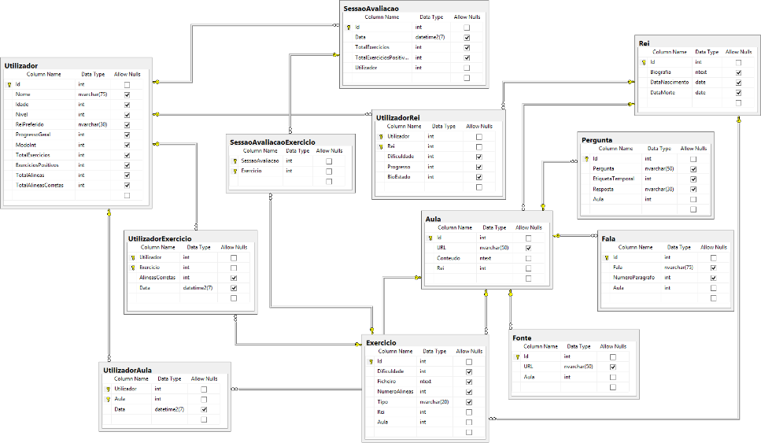
Base de Dados – Esquema Lógico
Grupo 5, Apresentação do projeto prático de Laboratórios de Informática IV
2014/2015
Notes:
Baixo

Slide 20
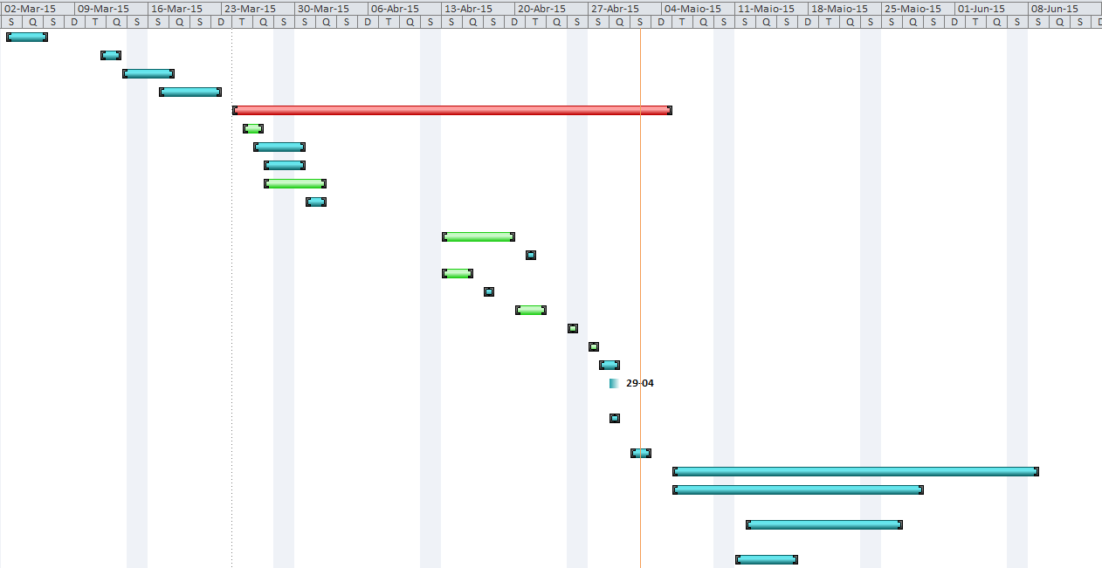
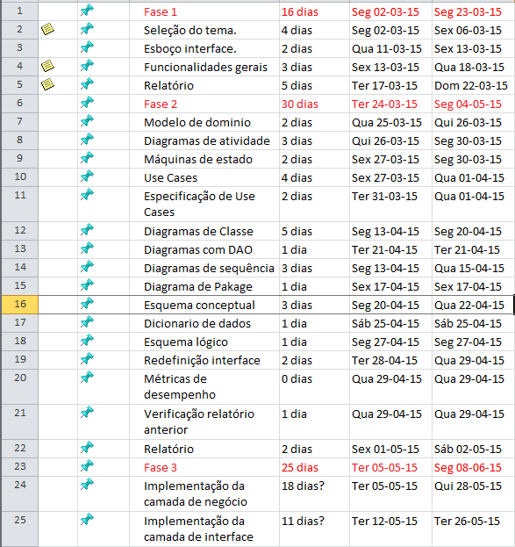
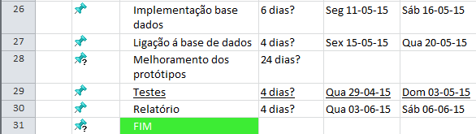
Diagrama de Gantt
Grupo 5, Apresentação do projeto prático de Laboratórios de Informática IV
2014/2015
Notes:
Baixo.

Slide 21
Conclusão
Importância da especificação
Apreciação crítica.
Grupo 5, Apresentação do projeto prático de Laboratórios de Informática IV
2014/2015
21
Notes:
Diferentes elementos na equipa de programadores;
Alto;

Slide 22
Projeto Prático de Laboratórios de Informática IV Tutor nº 5 Etapa 2 - Especificação
Universidade do Minho
2014-2015
Licenciatura em Engenharia Informática, 3º Ano
Grupo 5
Daniel Caldas, José Cortez, Marcelo Gonçalves, ricardo silva
Departamento de Informática
Escola de Engenharia
Universidade do Minho
Grupo 5, Apresentação do projeto prático de Laboratórios de Informática IV
2014/2015
22
Notes:
22
Rixas

